Slide 1
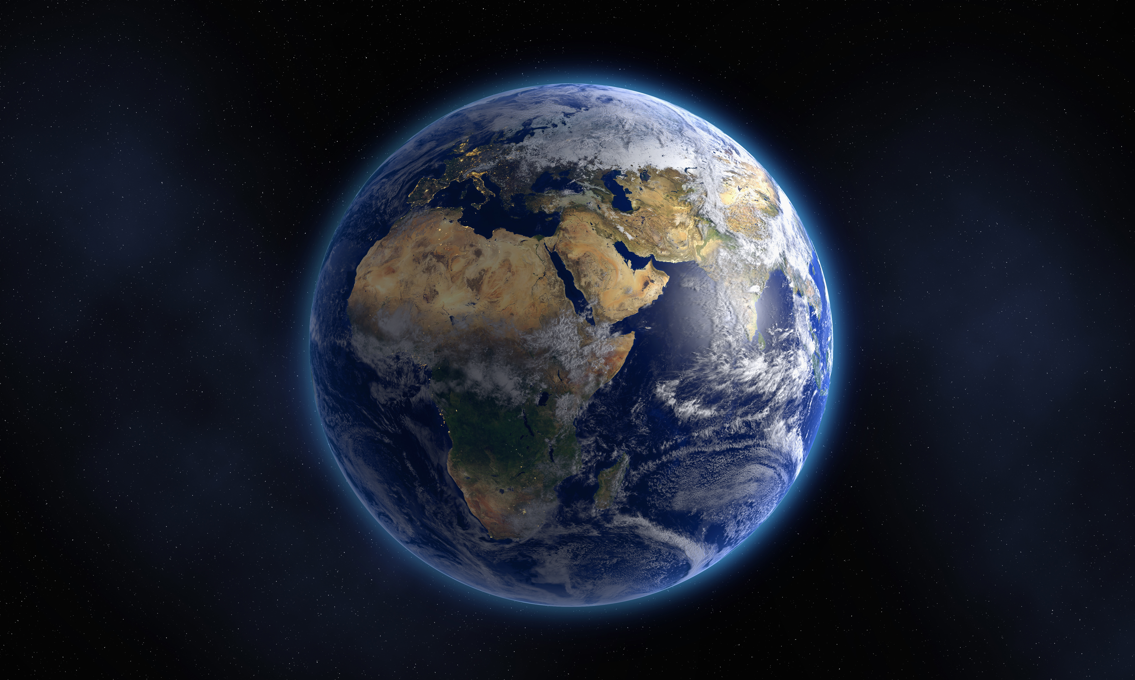
Θεοσ και κοσμοσ
ΓΕΩΡΓΙΑ ΚΟΡΔΟΛΑΙΜΗ
Π.Σ.Π.Α.
Γ’2

Slide 4
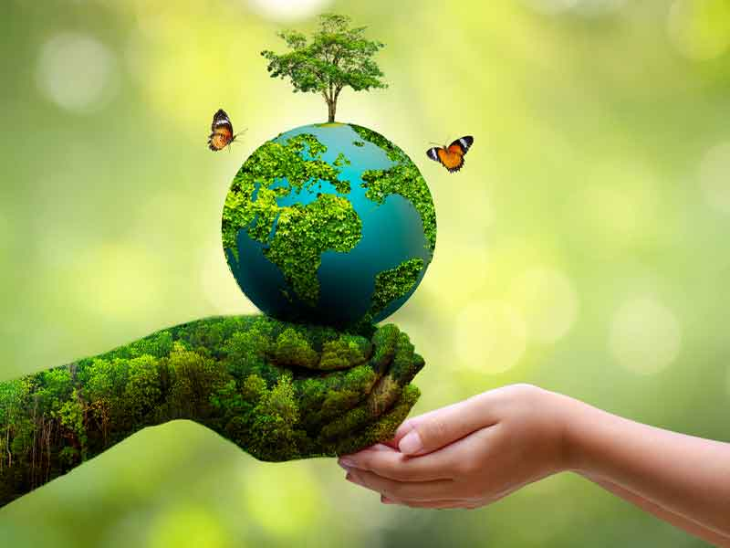

Slide 5
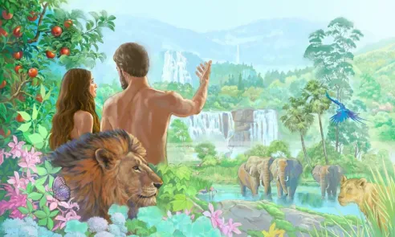
Άξιζε που μας έδωσε αυτή τη δύναμη ;
Τον βγάλαμε ασπροπρόσωπο ;

Slide 6
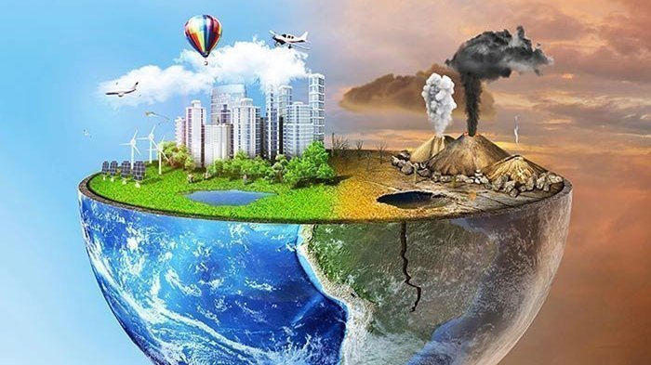
Ο άνθρωπος νομίζει πως είναι δική του η γη και η κτίση του θεού δικό του κτήμα ξεχνά πως στις επόμενες εκλογές ο θεός μπορεί να επιλέξει άλλον για οδηγό …

Slide 7
Ποιο είναι τελικά το μεγαλύτερο άγριο θηρίο που ο θεός δημιούργησε ;

Slide 8
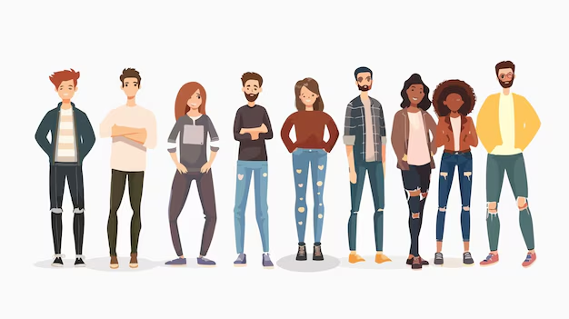

Slide 9
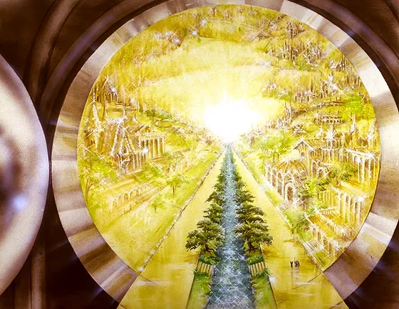
Πως ο Ησαΐας περιγράφει το βασίλειο του θεού και τον πλανήτη γη που οραματίζεται ;

Slide 10
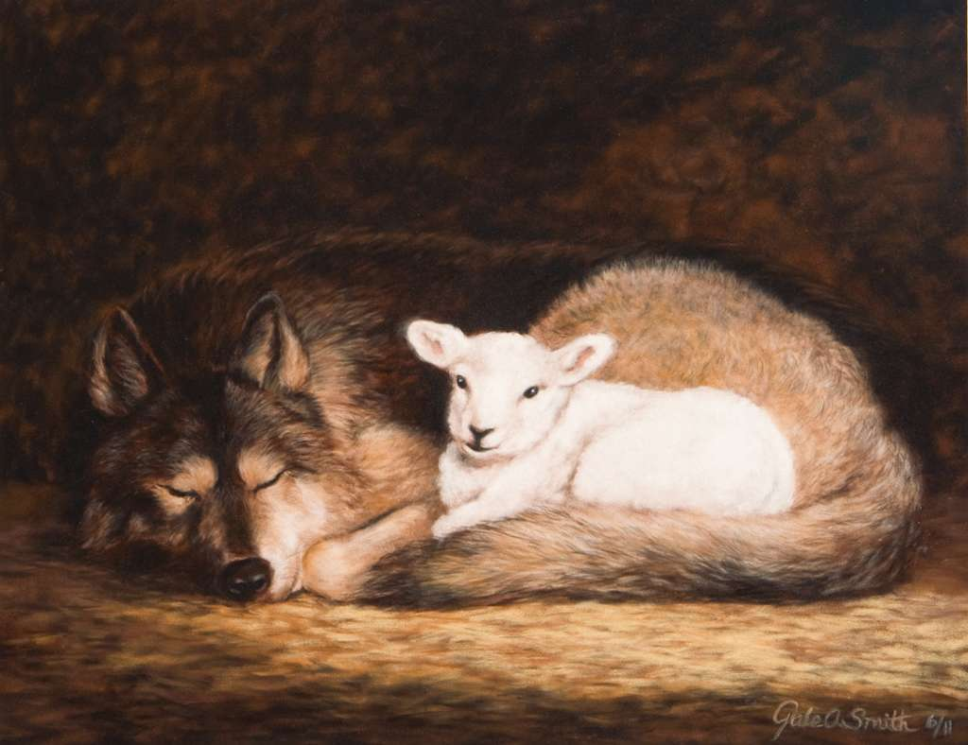

Slide 11
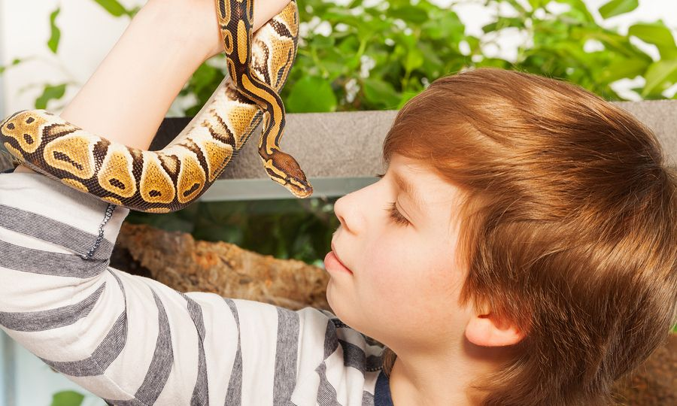
Τα φίδια επιτίθονται κυρίως , γιατί νιώθουν ότι απειλούνται τα μικρά τους . Εκεί όμως θα μπορούν τα παιδιά να τα πλησιάζουν άφοβα, γιατί κανένας δεν θα θέλει το κακό κανενός , γιατί θα υπάρχει
Ε---------η !

Slide 12
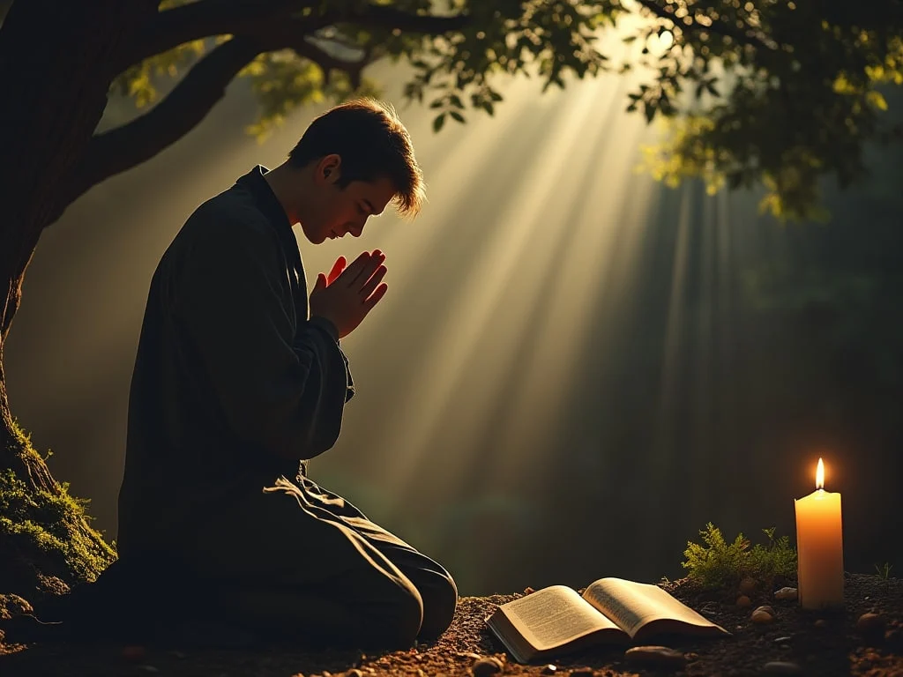
Στη σχέση θεού και ανθρώπου επικρατεί ελευθερία , γι’ αυτό καθορίζουμε μόνοι μας το μέλλον μας, δεν επαναπαυόμαστε παρακαλώντας . Ζητάμε βοήθεια , όμως αν δεν προσπαθήσουμε τίποτα δεν θα συμβεί

Slide 13
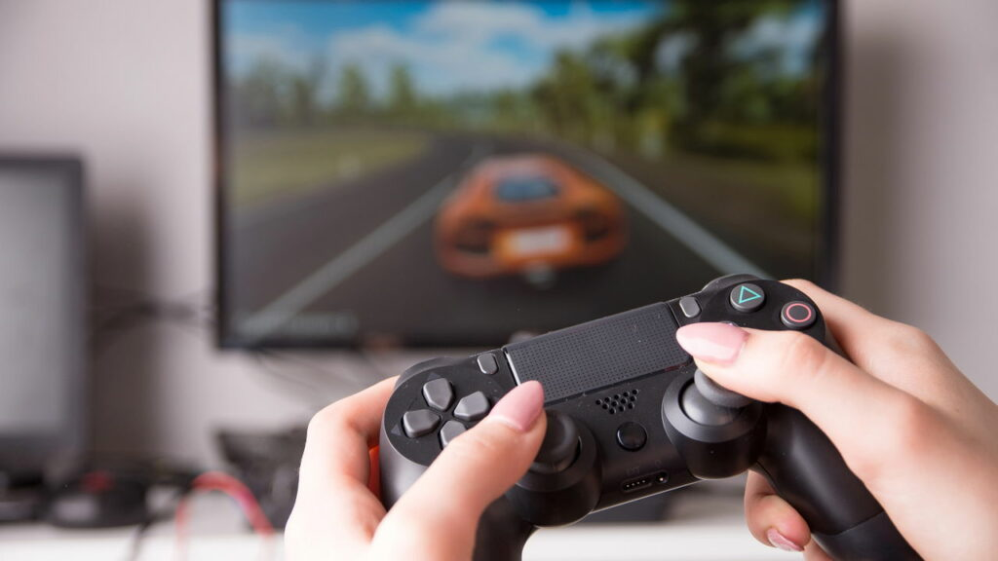
Η ζωή είναι ένα παιχνίδι δίχως κανόνες και έλεγχο , μόνο με αξίες που δημιουργούν ένα ηλεκτρικό πεδίο . Η κονσόλα είναι στα δικά σου χεριά , όχι στου θεού . Εσύ επιλέγεις αν θα κρατήσεις κλειστό ή ανοικτό το κύκλωμα επιτρέποντας ή όχι στο ρεύμα του θεού να διαχέεται ή όχι από μέσα σου…

Slide 14
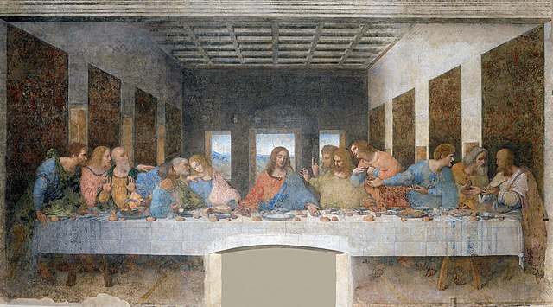
«Λάβετε φάγετε τοῦτό μου ἐστι τὸ σῶμά, τὸ ὑπὲρ ὑμῶν κλώμενον, εἰς ἄφεσιν ἁμαρτιῶν…»
«…πίετε ἐξ αὐτοῦ πάντες· τοῦτό ἐστι τὸ αἷμά μου τὸ τῆς καινῆς διαθήκης τὸ ὑπὲρ ὑμῶν καὶ πολλῶν ἐκχυνόμενον»

